Slide 1
ŽENSKE V SODOBNI DRUŽBI IN ISLAMU

Slide 2
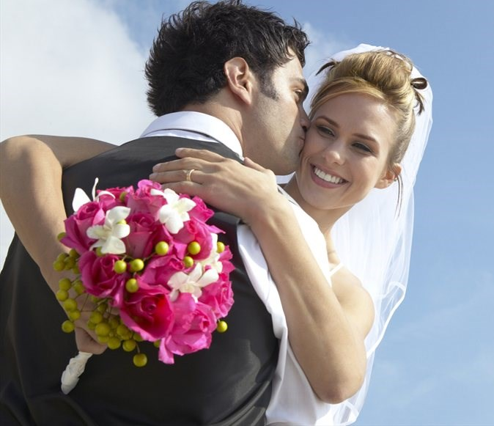
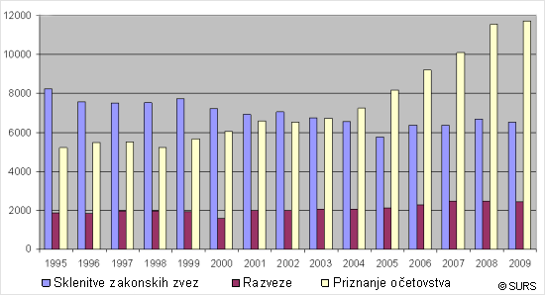
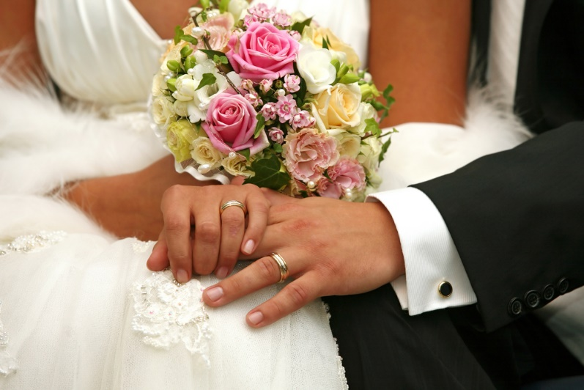
ŽENSKE V SLOVENIJI
Leta 1945 dobija volilno pravico
Skozi čas postajajo vse bolj samostojne, enakopravne
Vse manj porok
Zvišuje se število ločitev

Slide 3
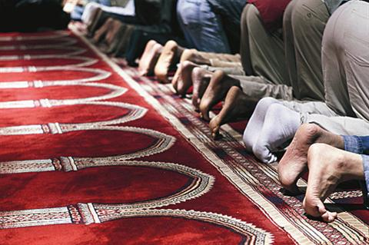
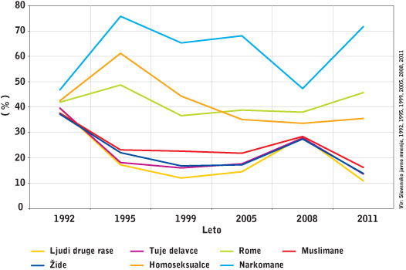
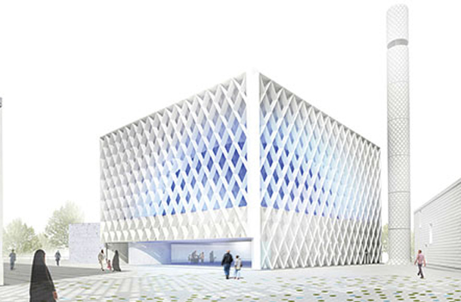
ISLAM V SLOVENIJI
https://www.youtube.com/watch?v=44P4oXCnQzI (Haron)
https://www.youtube.com/watch?v=R6LrNs9ButA (Svet)
Milejša/sodobnejša oblika
Turški vpradi
Večje naselitve druga polovica 20. stol.
Gradnja džamije
Društva
Kako so sprejeti

Slide 4
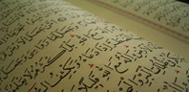
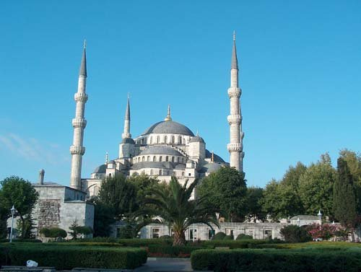
ISLAM
Arabski svet
Sveta knjiga=KORAN
Verujejo v Allaha
Ne jejo mesa
Ne pijejo alkohola
Ženseke neenakopravne moškim
Moršeje in džamije
Moški nosijo dolge brade
Ženske po „pokrite“
Ne sprejme drugih ver
https://www.youtube.com/watch?v=cBzAtcFcnVQ (molitev)

Slide 6
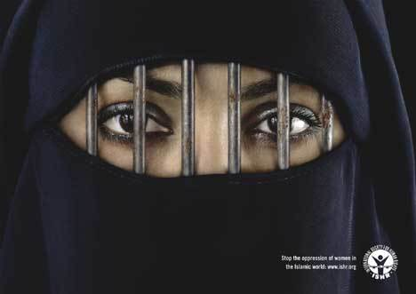
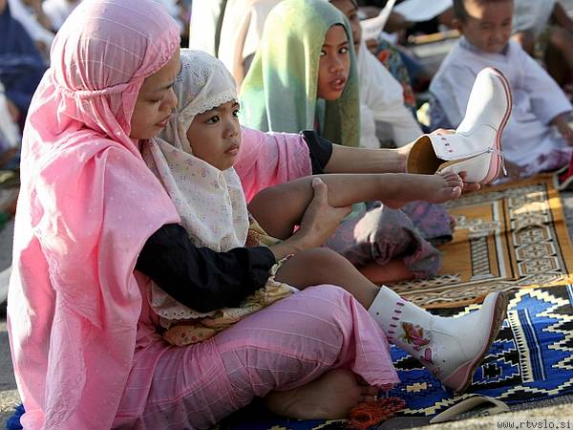
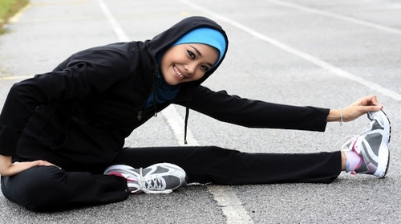
ŽENSKE V ISLAMU
https://www.youtube.com/watch?v=jtCnIAjsKt8 (skrite pod burko)
Velikokrat si narobe razlagajo koran
Neenakopravne
Ponižane
Malo pravic
Last očeta/moža
„V službi moža“
Zaprte
Pokrite
Vzgajajo otroke
Skrbijo za družino
Ženska=biser

Slide 7
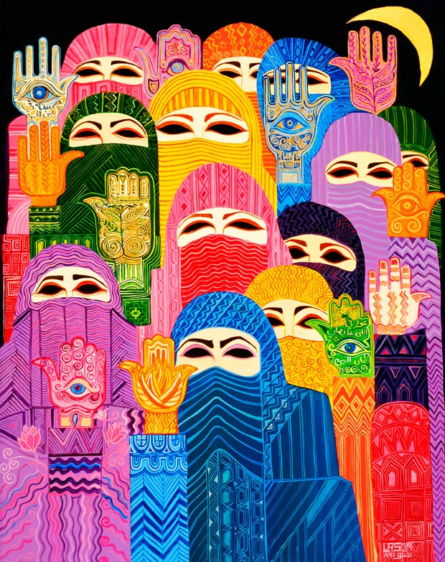
“Najpopolnejši v veri izmed vernikov je tisti, ki je najboljši v vedenju in prijaznosti do svoje žene.” (Muhammed)

Slide 8
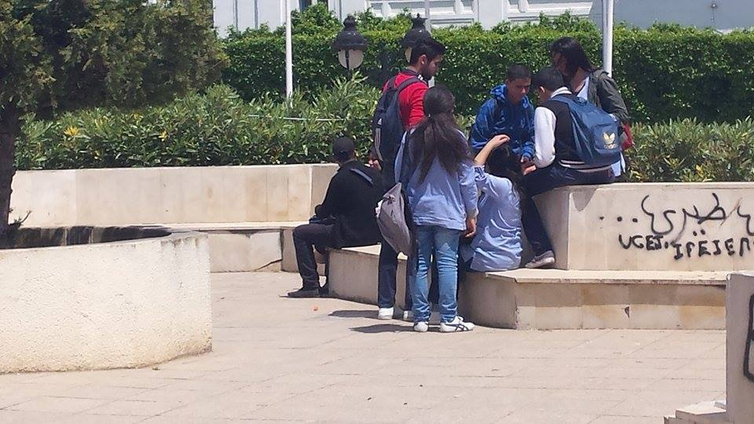
ZANIMIVO
V muslimanskih državah ženske na vodilnih položajih: Turčija, Bangladeš in Pakistan
V Tuniziji učenke nosijo uniforme, učenci pa ne

Slide 9
Prof. Elvedin Pezić
RESNICE O ŽENSKAH V ISLAMU:
Dedovanje
Ne smejo puliti obrvi, briti las
Ne sme zavrniti spolnih odnosov z možem (bolezen, post)
Ženska zaposlitev
Vloga ženske v hiši
Izobraževenje (potrebe družbe, dogovor pred poroko)
Ne sme biti na samem z moškimi
Šola za ženske ločena
Odnosi z moškimi-minimum
Plastična kirurgija
Abortus

Slide 10
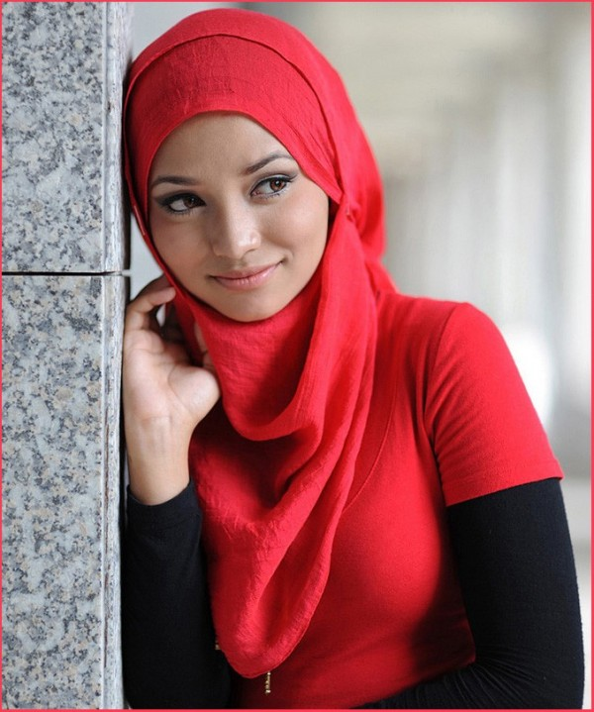
Nezakonski otroci
Ženske igralke
Igre na srečo
Obresti, posojila, zavarovanja
Mesečno perilo
Odkrit obraz, stopala, dlani
Klanjanje
Ženski odhod v džamijo
„kodeks oblačenja“
Bajram
Več žen

Slide 11
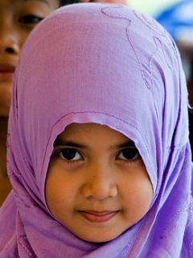
„polnoletnost“
Rokovanje
Odkritost
Higiena
Umetna oploditev
Zdravniki
Facebook
Priimek moža
Delo
Ločitev
Pogreb

Slide 12
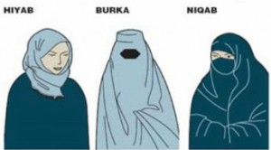

Slide 13
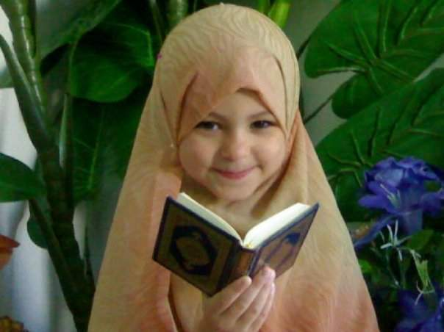
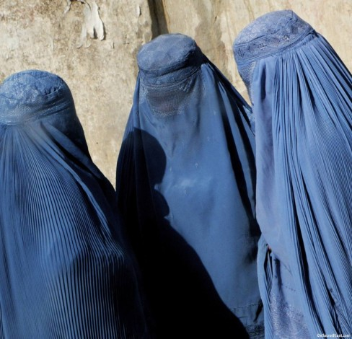
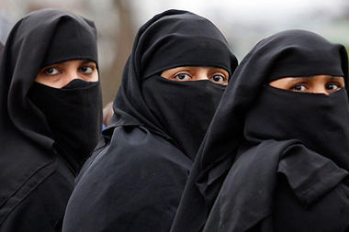

Slide 14
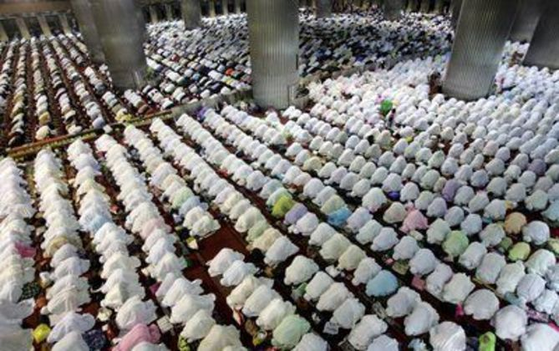

Slide 15
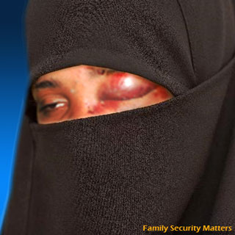
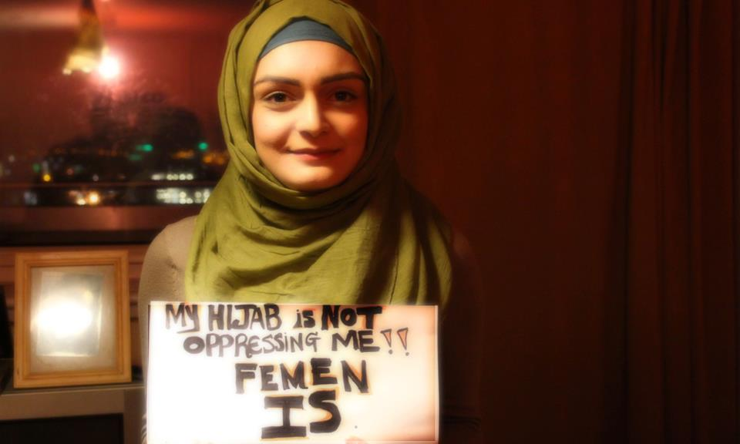
+
Mož je dolžan preživljati žensko
Lahko predlaga ločitev
Ni ji treba delat za preživetje
-
Je moževa last
Trpeti mora vse
Mož lahko zavrne ločitev
Fizično obračunavanje
Mora biti ponižna
Ljubusumje
Malo pravic
Neenakopravnost

Slide 16
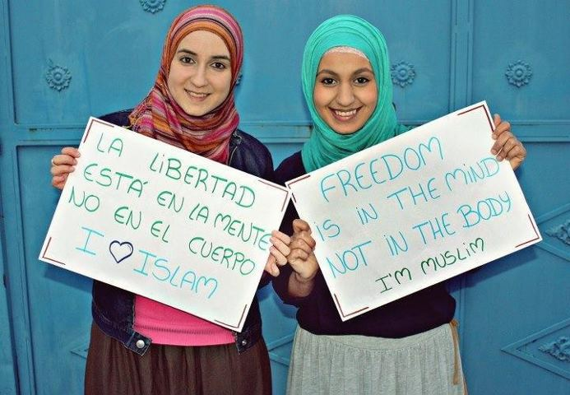

Slide 17
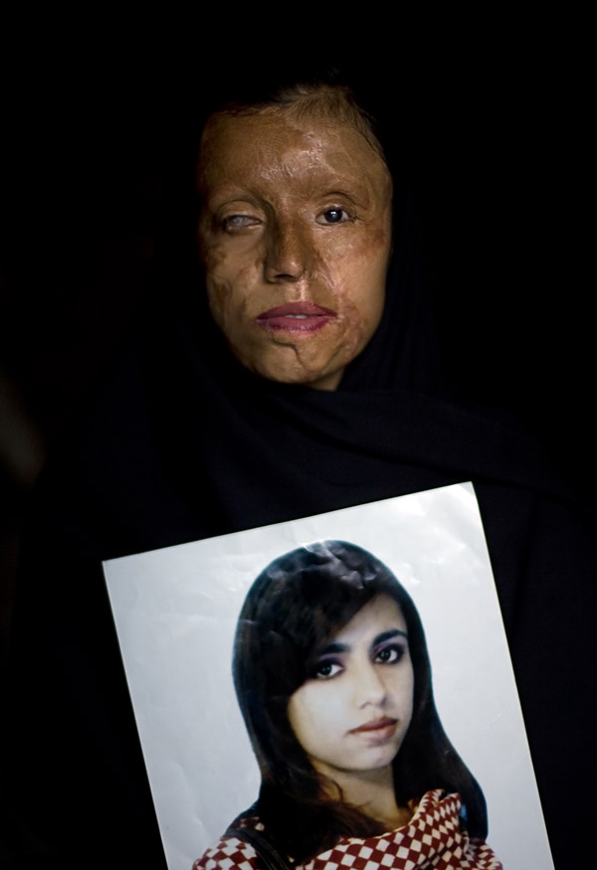
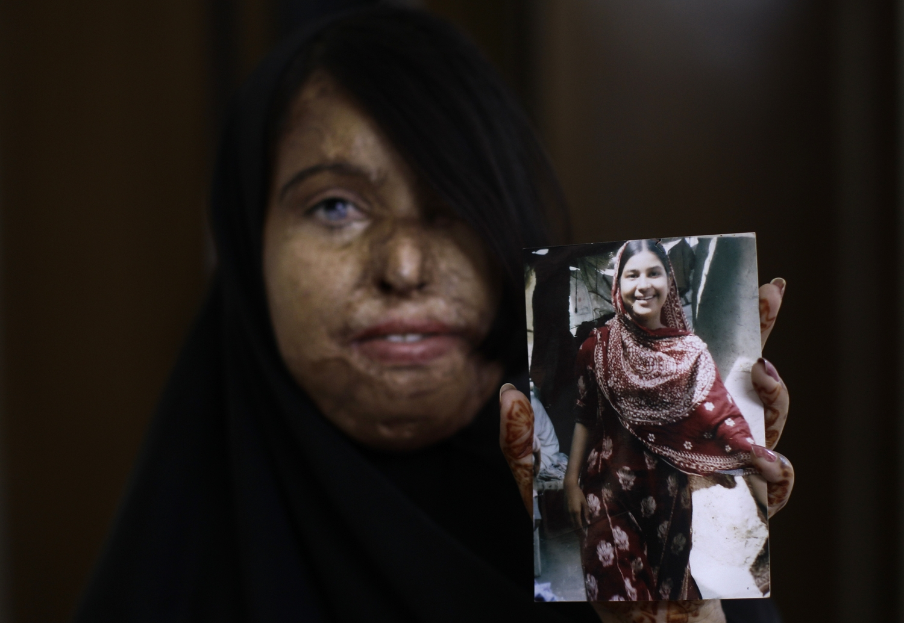

Slide 18
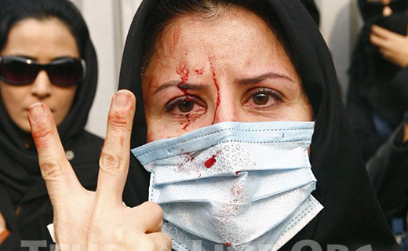
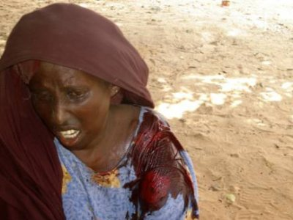
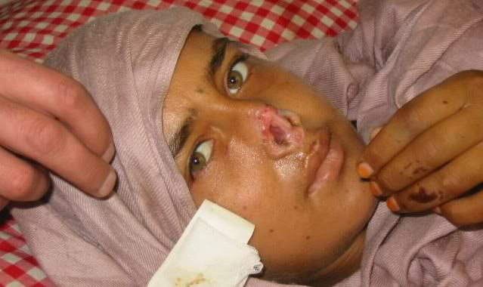

Slide 19
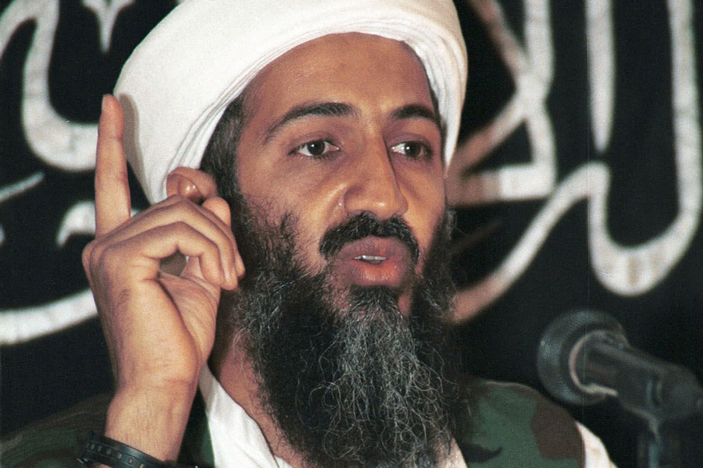

Slide 20
ZAČARNI KGOG VPRAŠANJ
Zakaj so pokrite?
Kaj se zgodi če žena prevara moža?
Pred kom lahko sname burko ipd.?
Na kakšen način širijo vero?
Kakšna je usoda ženske v knjigi Živa zazgana?
Kdaj se deklice začnejo pokrivati?
Kako širijo vero?
Kje so ženske v džamiji?
Katere pravice sploh ima ženska?
Kako ženske sprejemajo neenakopravnost?

Slide 21
IZKUŠNJE Z MUSLIMANI

Slide 22
TIPIČNA ISLAMSKA IMENA
MOŠKA
ŽENSKA
Ajnur
Bakir
Dalil
Džafer
Edin
Faruk
Galib
Haris
Izet
Jusuf
Muhamed
Nihad
Omer
Rejhan
Talib
Ajna
Dalila
Đula
Fatima
Fana
Ifeta
Kada
Lejla
Merima
Nihada
Rasmina
Sabira
Šeherzada
Tahira
Zeneta

Slide 23
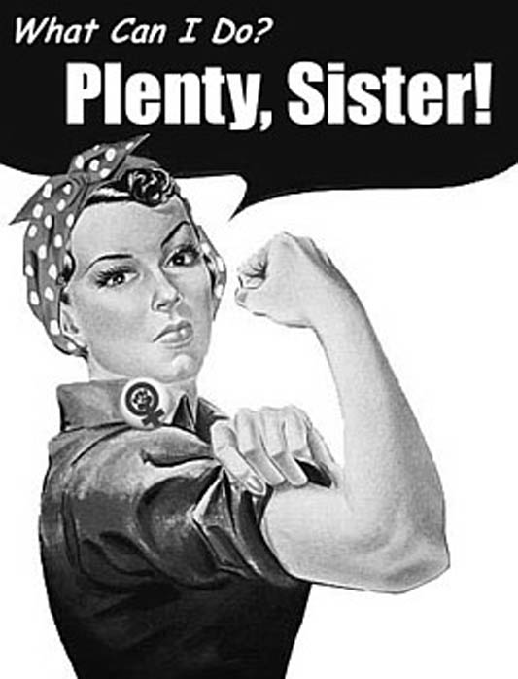
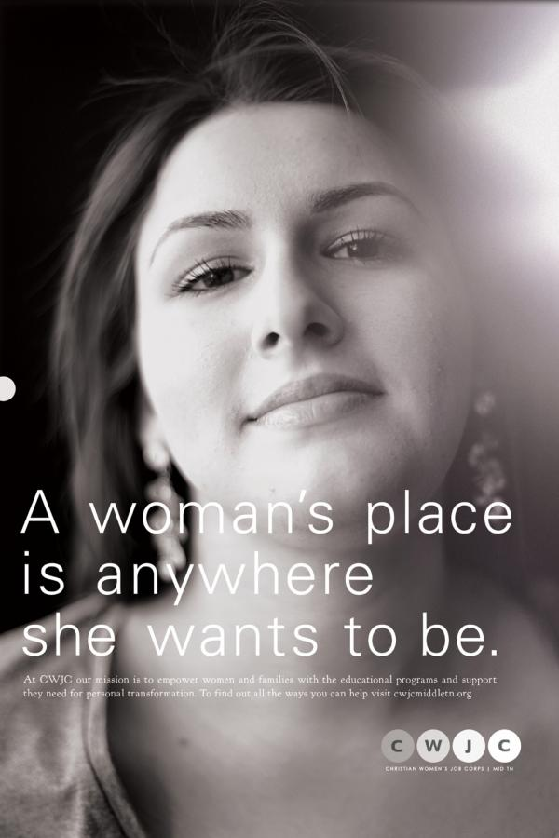
FEMINIZEM
Enakopravnost
Pravice žensk

Slide 24
RAZLIKE MED POKLICI ŽENSK NEKOČ IN DANES
NEKOČ | DANES
Ni jim bilo dovoljeno igrati v gledališču (Vse do srednjega veka) | Jim je dovoljeno
Dojilja | /
HIŠA NE STOJI NA ZEMLJI, AMPAK NA ŽENI. (slovenski ljudski pregovor)

Slide 25
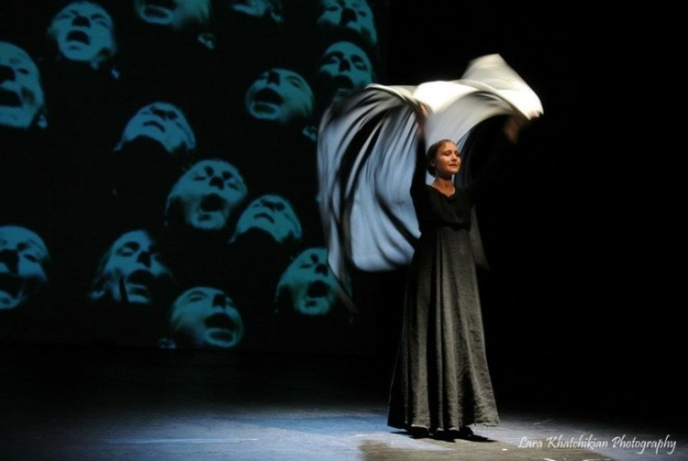
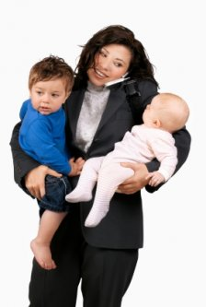
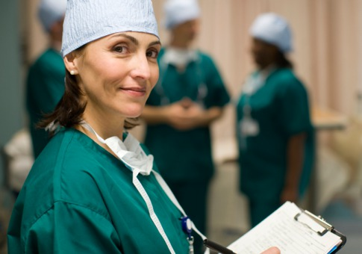

Slide 26
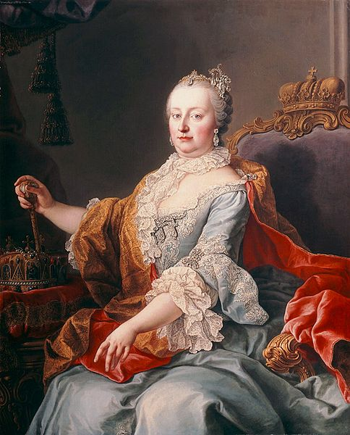
VPLIVNA ŽENSKA V 18. ST.
Marija Terezija

Slide 27
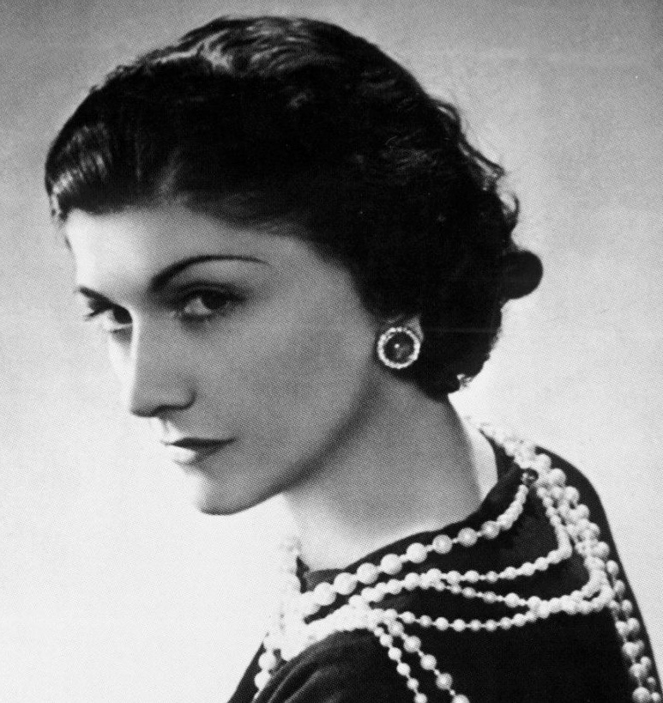
VPLIVNE ŽENSKE 20. STOLETJA
Marilyn Monroe
Coco Chanel

Slide 28
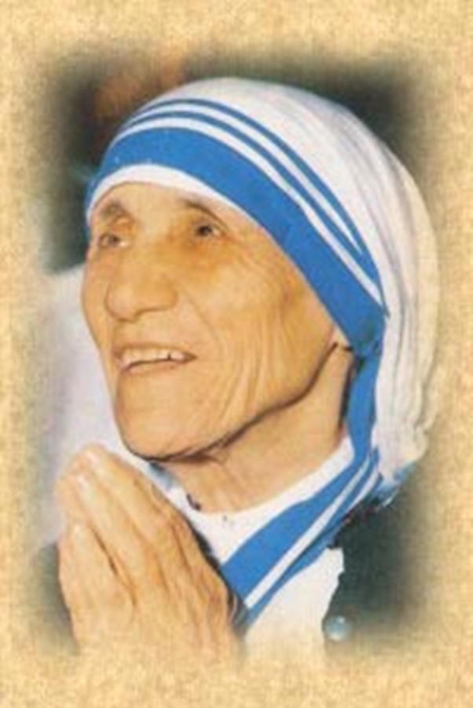
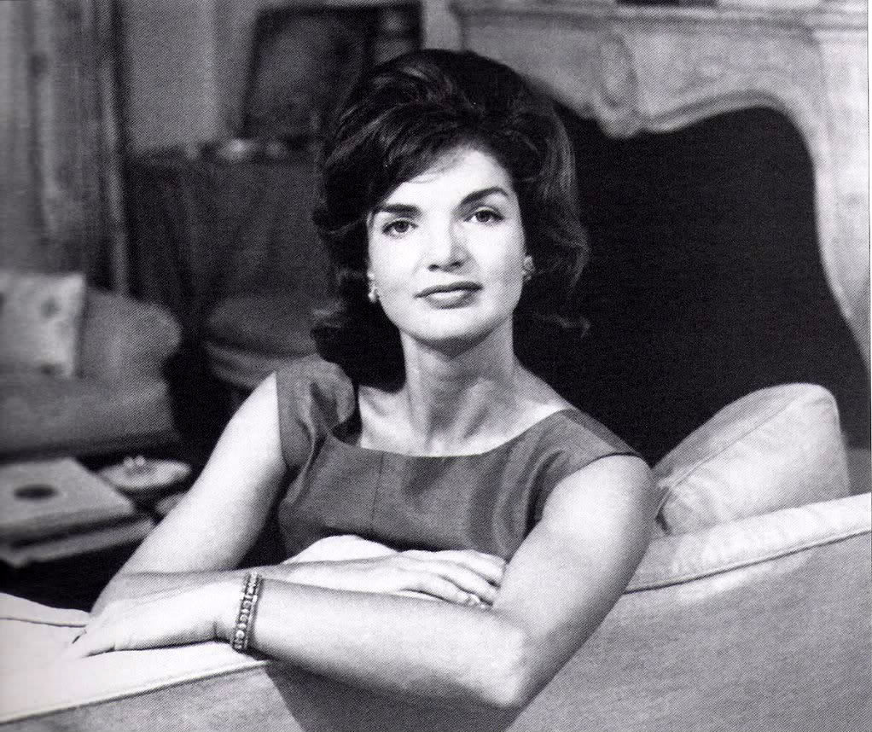
VPLIVNE ŽENSKE 20. STOLETJA
Mati Tereza
Jackie Kennedy

Slide 29
VPLIVNE ŽENSKE 21. STOLETJA
Angelina Jolie
Angela Merkel

Slide 30
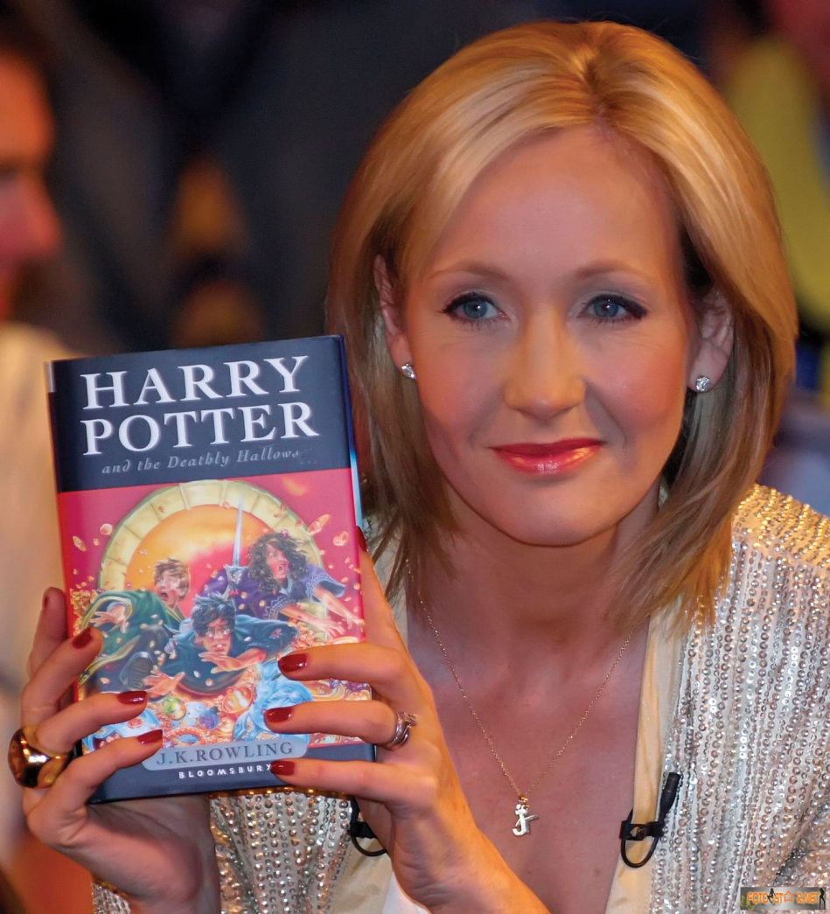
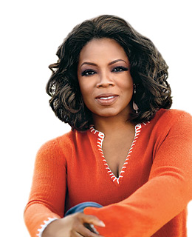
VPLIVNE ŽENSKE 21. STOLETJA
J. K. Rowling
Oprsh Winfrey

Slide 31
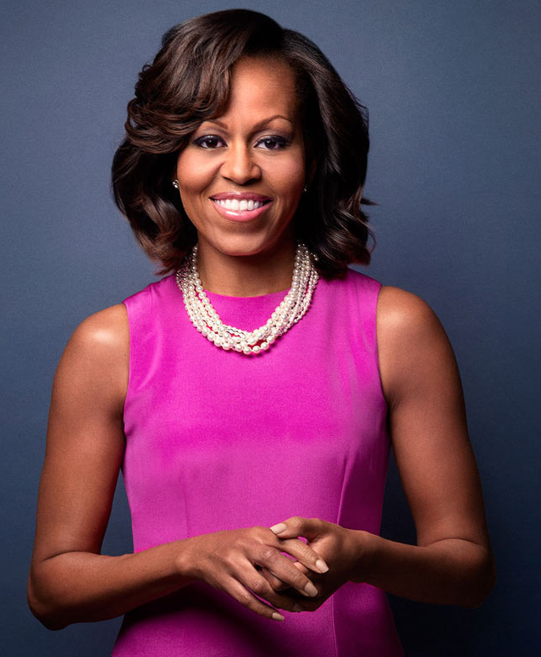
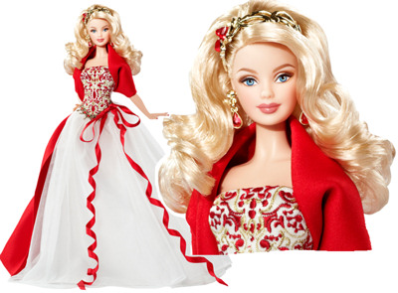
VPLIVNE ŽENSKE 21. STOLETJA
Michelle Obama
Barbie

Slide 32
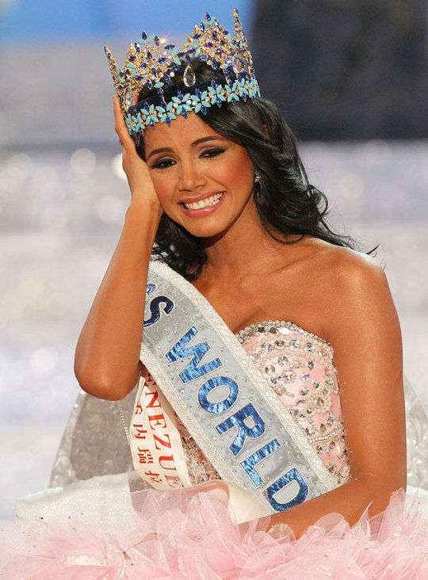
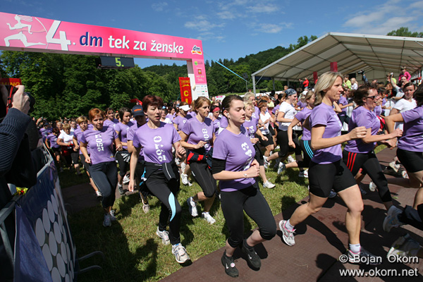
TEKMOVANJA in SHOWI ZA ŽENSKE
Lepotna tekmovanja ( miss world, miss sport, miss Kongo, Naj smrklja…)
Športna tekmovanja (Dm tek za ženske, odbojka za ženske…)
Showi (top model, loose woman, Dance moms,…)

Slide 33
VIRI:
http://veraislam.si/zenske-v-islamu/
https://www.youtube.com/watch?v=tc_pA-HKHWE
https://www.youtube.com/watch?v=yng-ODVKgjU
https://www.youtube.com/watch?v=44P4oXCnQzI
https://www.youtube.com/watch?v=cBzAtcFcnVQ
http://sl.wikipedia.org/wiki/Feminizem
http://bizcovering.com/business/miss-world-pageant-winners-2011/
http://www.tekzazenske.si/
Google slike, lastni arhiv

Slide 34
HVALA ZA VAŠO POZORNOST

